Slide 1
Autolayout
Techmaster

Slide 3
Định nghĩa
Tính toán kích cỡ của các thành phần trong ứng dung sao cho phù hợp với từng kích cỡ màn hình.
Ví dụ: Khi thay đổi kích cỡ thiết bị thì giao diện không bị xô lệch

Slide 4
Các yếu Tố ảnh hưởng
Bên ngoài:
Kích cỡ màn hình.
Xoay màn hình.
Chiều cao của status bar thay đổi….

Slide 5
Các yếu Tố ảnh hưởng
Bên trong ứng dung:
Nội dung của các thành phần thay đổi.
Ứng dung hỗ trợ đa quốc gia.

Slide 6
BÍ KÍP
Một autolayout đủ khi nó đủ các yếu tố sau:
X, Y
Width, Height

Slide 7
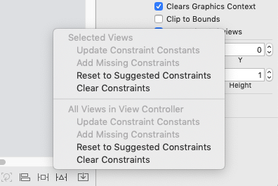
Tìm hiểu chung
Tap xử lý các vấn đề về layout

Slide 8
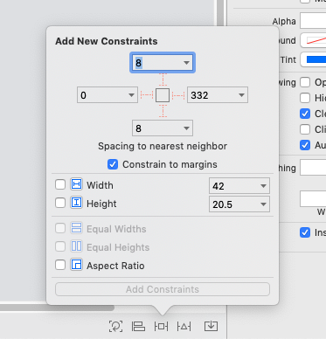
Tìm hiểu chung
Tap thêm các layout

Slide 9
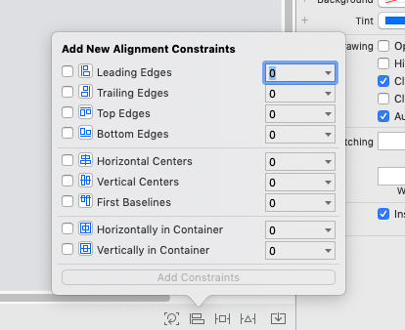
Tìm hiểu chung
Tap căn lề layout

Slide 10
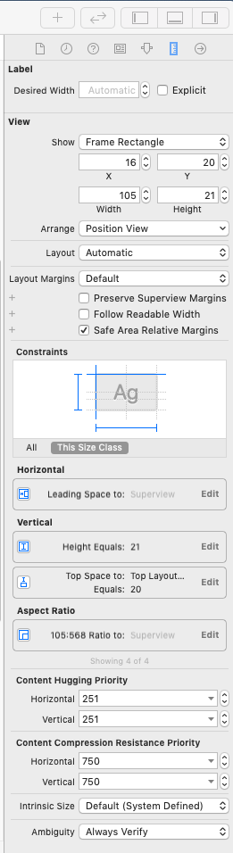
Tìm hiểu chung
Chỉnh sửa layout

Slide 11
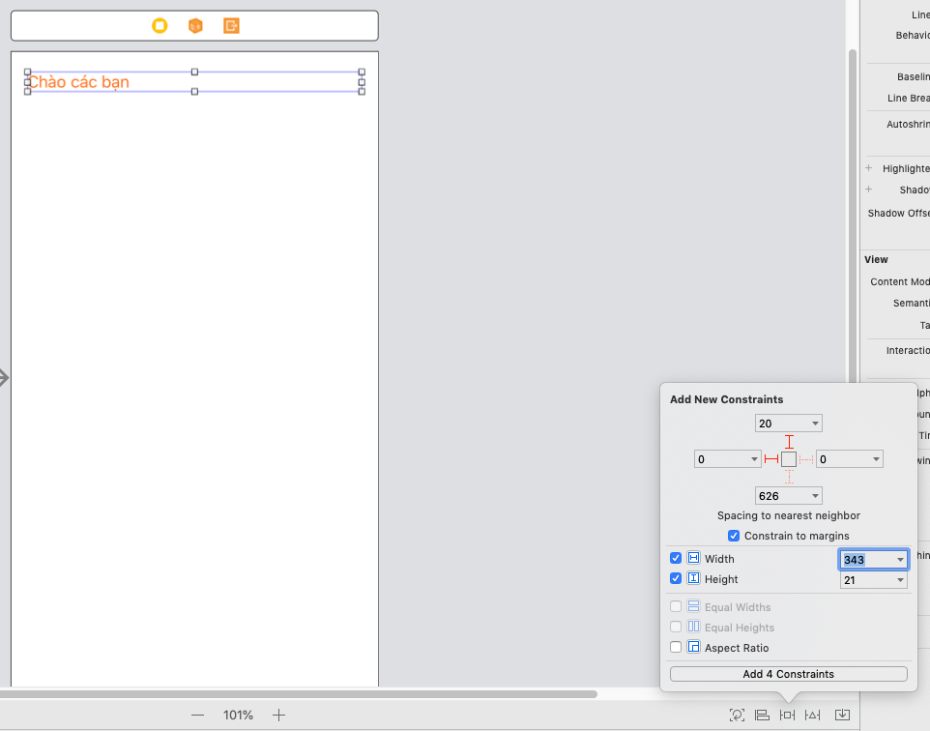
LAYOUT CỨNG

Slide 12
LAYOUT CỨNG
Thảo luận xem với các kích cỡ iphone.
Thảo luận với iphone X.
Sửa lỗi.

Slide 13
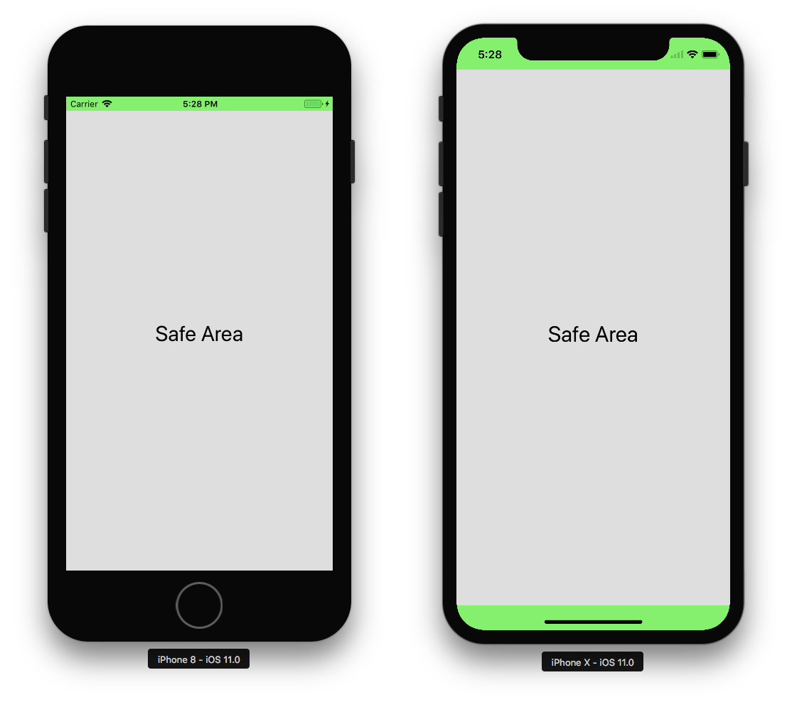
SAFE AREA

Slide 14
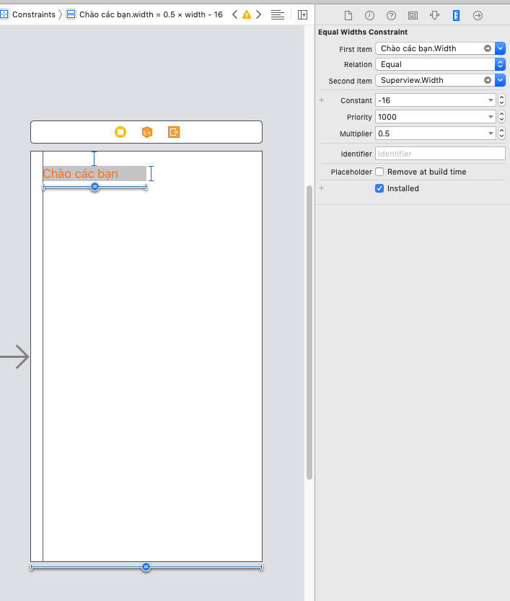
LAYOUT Mềm
Aspect Ratio

Slide 15
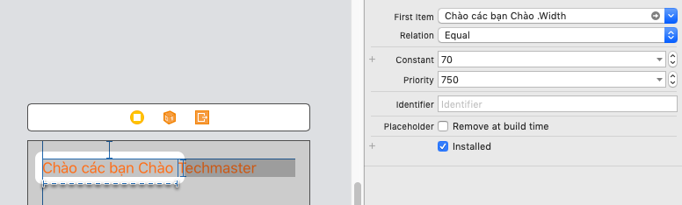
LAYOUT Mềm
Priority: Khi xảy ra xung đột layout thì layout nào có mực độ ưu tiên hơn sẽ được thực hiện trước.

Slide 16
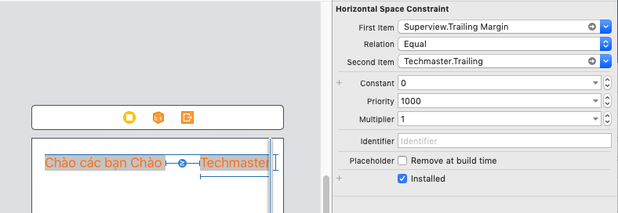
LAYOUT Mềm
Relation: Tương tác mềm dẻo với các lựa chọn như
=, >=, <=

Slide 17
LAYOUT Mềm
Identifier: Định danh cho layout
self.constraints.filter { $0.identifier == yourIdentifier }.first

